Slide 1
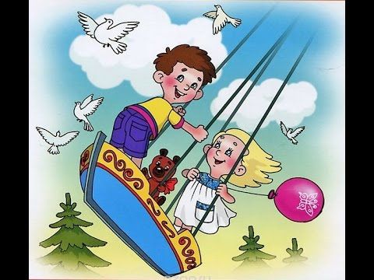

Slide 2
1.История создания музыкального произведения
«Крылатые качели» — песня композитора Евгения Крылатова на слова поэта Юрия Энтина из советского телефильма 1979 года «Приключения Электроника»
Евгений Крылатов пишет песни всегда на уже готовые стихи, так было и в этот раз. У поэта Юрия Энтина, с которым он дружил и с которым больше всего работал, композитор однажды нашёл это стихотворение на рабочем столе. Прочитав, заинтересовался. Энтин же сказал ему в ответ, что стихотворение не закончено, что он его уже показывал и ему его вернули с указанием переделать под уже написанную музыку для одного мультфильма. Крылатову же стихи настолько понравились, что он начал уговаривать друга, которому было неудобно забирать у другого композитора уже показанные стихи, отдать их ему. Крылатов говорил Энтину, что стихи уже сейчас прекрасные, что ничего в них не надо переделывать, что они очень музыкальны и он сам хочет на них написать песню. И убеждал и спорил с ним месяц, до победного конца. Получив же стихотворение, написал на него музыку немногим более чем за час

Slide 3
2.Форма музыкального произведения
Стремительное движение в этой мелодии передается темпом самой мелодии и ладом(мажорная музыка)Мажорная музыка воспринимается слушателями, как светлая, ясная, радостная, а минорная - как печальная и мечтательная.А также тембром.Тембр - это окраска звука. На счет паузы-она нужна для осмысления слов песни,чтобы у нас уложилось представление всей ситуации, которая описывается в тексте песни.

Slide 4
3.Мое отношение к прослушанному произведению
Данное музыкальное произведение мне особенно понравилось после просмотра фильма, к которому оно было написано.В этой музыке отражается интересная,необычная, веселая и дружная жизнь советских школьников. Песня близка и мне, так как я являюсь ученицей и вся эта школьная суматоха, описываемая в песне, отражается и в моей жизни интересной школьной жизни.

Slide 5
Больше всего мне понравилась песня в исполнении детского хора, солистка Оля Новикова.

